Slide 2
1
项 目 背 景
PROJECT BACKGROUND
项 目 价 值
PROJECT VALUE
课 程 体 系
CURRICULUM SYSTEM
课 程 特 色
CURRICULUM FEATURES
导 师 阵 容
TUTOR TEAM
报 名 申 请
APPLICATION
开 学 时 间
SCHOOL BEGINS TIME
目
录
2
3
CONTENTS
4
5
6
7

Slide 3
01 | 项 目 背 景 PROJECT BACKGROUND

Slide 4
中国企业未来十年的价值增长点在哪里？

Slide 5
如今百年未有之大变局 ，世界格局变换风起云涌。 中美争霸、俄乌战争、 RCEP签署等一系列大 事件对全球经济产生着不可估量的影响 ，但同时也带来了新的机遇与挑战。《区域全面经济伙伴 关系协定》—— RCEP签署的生效 ，为区域产业链供应链的重组和布局调整提供了新的契机 ，为 促进区域经济一体化、推动地区和全球经济增长带来新的动能。科技强国大战略的全力推进 ，势 必也会引发新兴产业的全面繁荣和时代的更替。从蒸汽时代、 电气时代到工业时代 ，每一次产业 革命都是人类发展飞跃阶段的主旋律 ，每一次重大变革都为企业提供了更多创新、发展和转型的 机会。
总书记在《当前经济工作的几个重大问题》中提出：加快建设现代化产业体系 ，要切实提升产业 链供应链韧性和安全水平 ，抓紧补短板、锻长板。一是确保国民经济循环畅通（粮食、能源、矿 产资源、 战略物资） ，二是加快实现产业体系升级发展（传统制造业要加快数字化转型 ，着力提 升高端化、智能化、绿色化水平。 战略性新兴产业要加快新能源、人工智能、生物制造、绿色低 碳、量子计算等前沿技术研发和应用推广。）
4月8日中央政治局会议 ：产业政策罕见摆在首位 ，排在宏观政策之前 ，要求加快建设以实体经济 为支撑的现代化产业体系 ，高质量发展诉求增强 ，未来政策将进一步加大支撑。
5月5日二十届中央财经委员会第一次会议 ：研究加快建设现代化产业体系等问题。会议明确 ，现 代化产业体系是现代化国家的物质技术基础 ，必须把发展经济的着力点放在实体经济上 ，为实现 第二个百年奋斗目标提供坚强物质支撑。

Slide 6
多项政策表明我国正高速推进现代化产业体系 。 而新一轮朱格拉周期的启动 ， 催生新的主导行业， 能源转型 、 国产替代也依然是产业升级的重点方向， 电气 设备等高端制造 、 新能源汽车 、 生物医药 、 新材料 、 半导体等行业会继续高于 整体增速。
产业链和供应链的重构 ， 正给中国企业带来前所未有的机遇和挑战。
• 如何顺势而为 ， 乘宏观经济大变局之风 ， 破企业发展增长瓶颈 ， 抓 住当下时代的机遇 ， 成为企业家重要的战略之 一。
• 如何把握新政窗口期 ， 如何在新的政策体系下做好融资上市安排 ， 如何做好投资布局 ， 也是每个企业家 、 投资人关注的核心命题。
• 如何抓住科技强国战略机遇 ， 如何突破 “ 卡脖子问题 ” 等关键技术 ， 解决产业链短板 ， 也将成为企业制胜资本市场的关键要素。

Slide 7
有经营实力、 资本实力的企业家升级成为产业投资家，
是经济与社会发展的必然趋势。

Slide 8
资本运营与产业投资家课程
从企业到产业 ， 从产业到产业投资 ， 北清经管高研院在办好旗舰EMBA教育的基 础上 ， 携手政策智囊 、 学术权威 、 头部企业 、 金融巨擘 、 投资专家等产业和资本
各领域内领衔专家 ， 打造以 “ 推动企业中国式现代化高质量发展与转型 ， 助力企 业家升级产业投资家 ” 为目标的《资本运营与产业投资家项目》 。
项目旨在培育新 一代 “ 新科技 +新经济 +新体制 ” 的产业投资家 ， 同时促进企业
横向聚集产业资源 ， 帮助企业形成产业链上下游资源优化配置 ， 做企业高质量发 展的助推器。
该项目也是国内首个以新兴产业为主线 ， 聚焦资本力量与财富增长的一站式赋能 企业家的实战课程。

Slide 9
当代企业家需求痛点
1 ， 企业发展遇到瓶颈 ， 期望寻找企业新的增长点 ， 拓展企业第二增 长曲线。
2 ， 提升企业在产业生态中的位置 ， 打通产业上下游 ， 提高估值 ， 升 华产业价值。
3 ， 期望借助资本的力量 ， 将自身实体企业与新经济产业有机整合 ， 提高企业资本价值。
4 ， 自身企业稳定发展 ， 想紧跟国运学习前沿科技 ， 寻找优质投资标 的 ， 了解其他产业的发展逻辑。

Slide 10
02
项 目 价 值
PROJECT VALUE

Slide 11
项目价值
全局视野： 打破认知 。 观大势， 不踏空， 洞察先机再布局。
产业纵览： 借鉴经验 。 产业罗盘 +科技树， 全方位探究八大新兴主流赛道。
资源链接： 搭建桥梁 。 名师名企， 链接产业核心资源圈， 聚集新势能， 整合新商机。
创新升级： 横向探索。 学习新产业， 建立新兴产业思维， 助力企业高质量发展与升级。
资本实战： 落实路径。 借势资本， 提高企业价值 。 实战投资， 掌握优质基金核心逻辑。

Slide 12
03 | 课程体系 CURRICULUM SYSTEM

Slide 13
&
十大热门核心课题
八大新兴产业赛道
资本赋能课
规避资本的双向风险
提高运用资本的核心能力
稳步创造企业长期价值与收益
产业实践课
看懂一个新兴产业赛道
实访一家赛道领军企业
深度研习多家上市公司转型秘诀

Slide 14
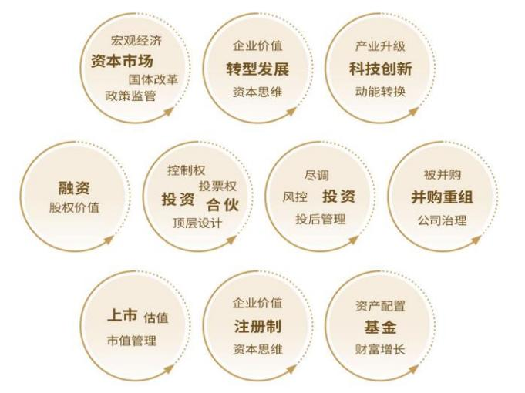
十大热门核心课题
全面涉猎主流知识

Slide 15
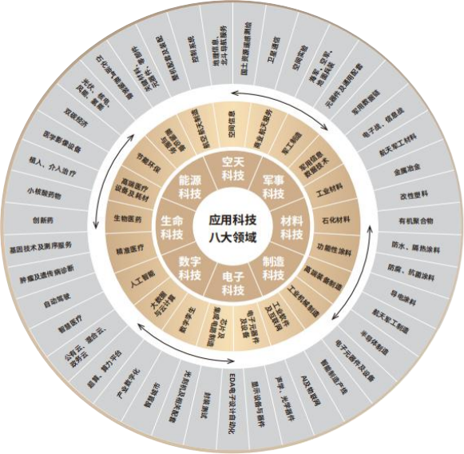
八大新兴产业赛道
学会利用资本手段在产业链中超
越时空搬运和发现价值，
在科技八大赛道上创造财富。

Slide 16
面向未来 ， 把握时代趋势

Slide 17
胸怀天下 ， 掌握发展命脉

Slide 18
资本致胜 ， 决战企业价值

Slide 19
资本致胜 ， 决战企业价值

Slide 20
04 | 课 程 特 色 CURRICULUM FEATURES

Slide 21
课程特色
, _{案例详解} _{资本实战}
稀缺资本标的闭门路
募投管退全流程实战模
拟， 完整还原真实投资
深度剖析八大赛道标杆 _{决策逻辑}
案例 挖掘企业价值转
型成功要素
汇集政府 、 产业 、 资本、
超级路演 产投共创 标的企业四位 ^{一} 体的 ^{一}
站式产业资本服务
演， 顶级资本领投项
目的跟投机会

Slide 22
产业资本五维学习方法论
●------------------------------------------------------------------------------------------------------------------------------------------------------------------------
n n nM
学
全面学习资本运营 系统化课程
访 近场感受八大科技 赛道标杆企业 | 研 研究科技创新与资 本发展的经验与内 在逻辑 | 投 获得市场稀缺的产 业资本投资机遇
游
志向相同的企业家 投资人学游天下

Slide 23
05 | 导 师 阵 容 TUTOR TEAM

Slide 24
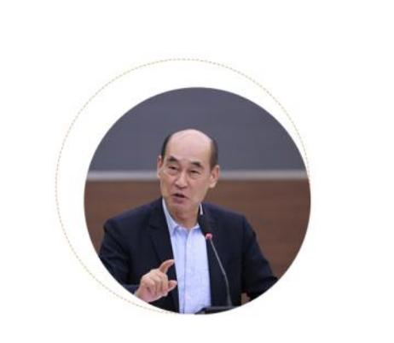
课程首席导师
王 忠 民
WANGZHONGMIN
全国社会保障基金理事会 原副理事长
中国证券投资基金业协会母基金专业委员会主席
深圳市金融稳定发展研究院理事长
中国社会科学院经济学博士 ， 教授、 博士生导师
国家有突出贡献专家 ， 享受国务院特殊津贴

Slide 25
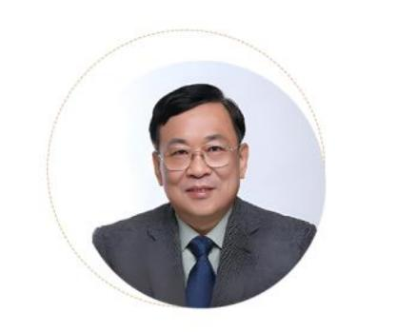
课程学术主任
何 小 锋
HEXIAOFENG
北清经管名誉院长
著名经济学家、 投资银行专家、 金融投资和PE大师
北京大学经济学院顾问委员会主席、 教授、 博导
北京大学首都发展研究院副院长
北京基金业协会 会长

Slide 26
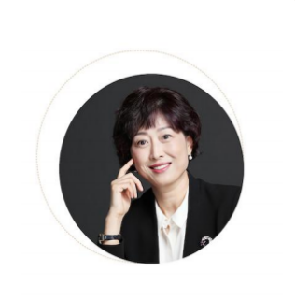
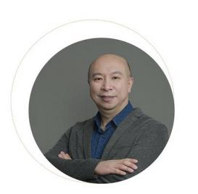
资本实践导师
叶建宏
YEJIANHONG
北清经管高等研究院 副院长
北清资本联合创始人
复旦大学产业经济学博士
Pre-IPO投资专家
陈 玮
CHENWEI
北清经管高等研究院 管理实践教授
北京创业投资协会副会长
中地信基金创始人
空间信息投资第一人

Slide 27
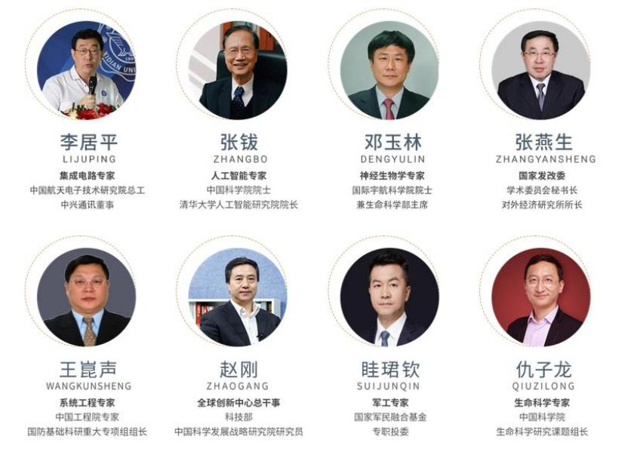
学术权威

Slide 28
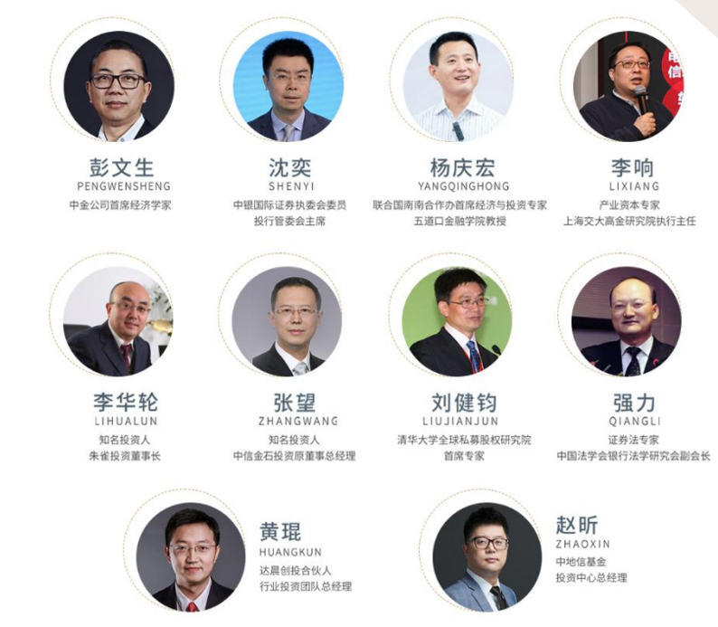
金融专家

Slide 29
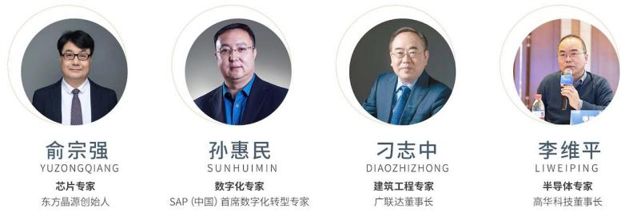
企业导师
合作企业

Slide 30
06
报名申请
APPLICATION

Slide 31
01
适学对象
l 寻求企业价值转型升级的企业家
l 致力于产业投资的实业企业家
l 谋求企业上市、 并购的企业家
l 家族企业继承人
02
报名方式
l 课程学制： 一年10次课 ， 约每月授课 一次 ， 每次2 - 3天 。 北京为主 ， 部分课 程在上海 、 深圳等地举行
l 课程费用： 8 .8万元/人（含1年的教 学 、 教材资料 ， 不含学习及游学产生 的食宿交通游览费用） 。
l 申请流程： 填写申请表 ， 招生办审核 ， 发放录取通知书 ， 缴纳学费 ， 补充学 籍资料

Slide 32
07 | 开 学 时 间 SCHOOL BEGINS TIME

Slide 33
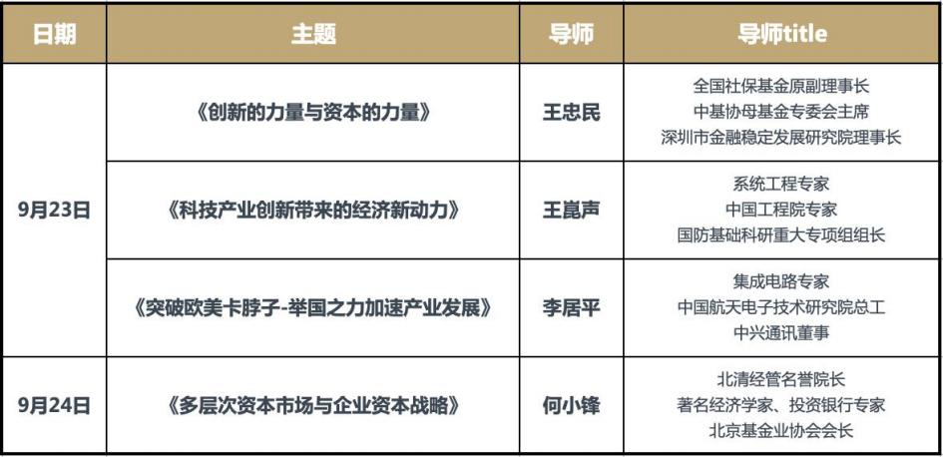
开学第 一 课
模块主题 ： 宏观经济与资本市场
上 课 地 点 ： 北 京 · 清 华 科 技 园

